Slide 1
Ch. 6 질적 분류
Pattern Recognition & Machine Learning Laboratory
Tae-jin Woo
Jul. 08, 2021

Slide 2
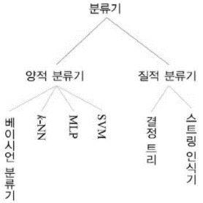
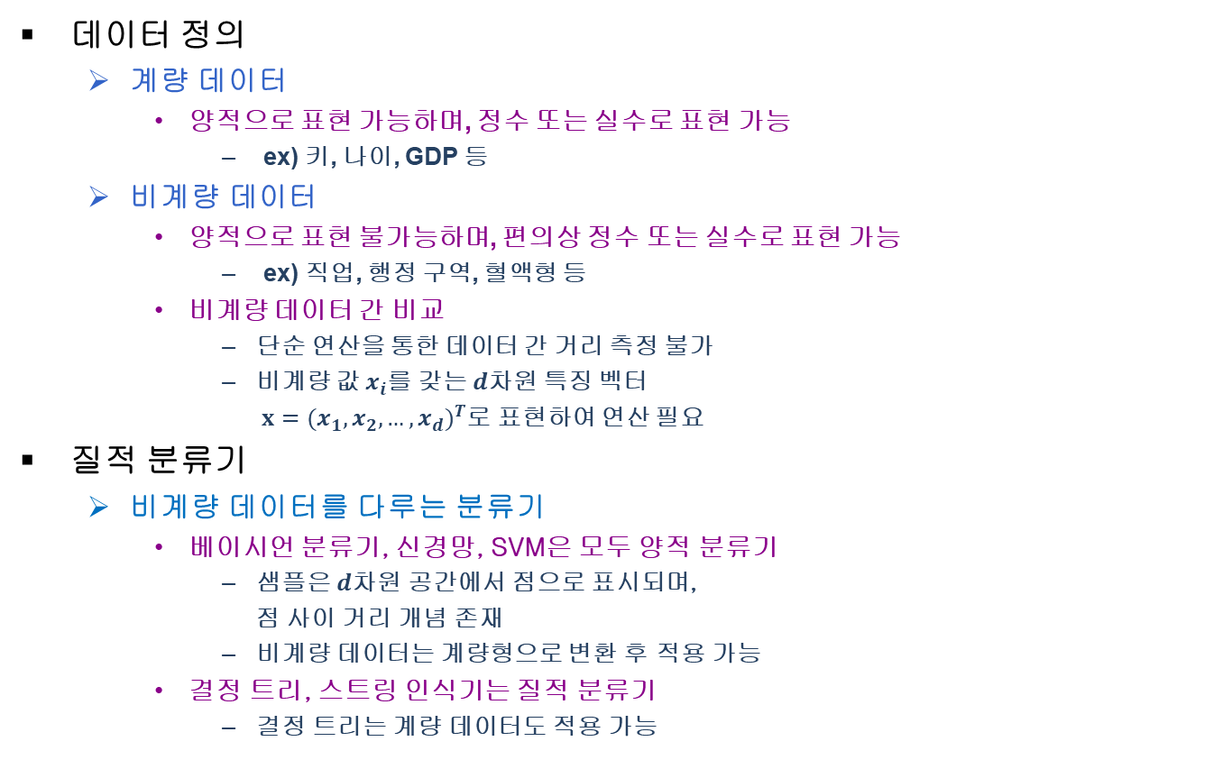
Introduction
데이터 정의
계량 데이터
양적으로 표현 가능하며, 정수 또는 실수로 표현 가능
ex) 키, 나이, GDP 등
비계량 데이터
양적으로 표현 불가능하며, 편의상 정수 또는 실수로 표현 가능
ex) 직업, 행정 구역, 혈액형 등
비계량 데이터 간 비교
단순 연산을 통한 데이터 간 거리 측정 불가
비계량 값 $x_{i}$를 갖는 $d$차원 특징 벡터
$x={(x_{1}, x_{2}, …, x_{d})}^{T}$로 표현하여 연산 필요
질적 분류기
비계량 데이터를 다루는 분류기
베이시언 분류기, 신경망, SVM은 모두 양적 분류기
샘플은 $d$차원 공간에서 점으로 표시되며,
점 사이 거리 개념 존재
비계량 데이터는 계량형으로 변환 후 적용 가능
결정 트리, 스트링 인식기는 질적 분류기
결정 트리는 계량 데이터도 적용 가능
양적 분류기와 질적 분류기
Notes:
데이터는 metric 데이터와 nonmetric 데이터로 구분할 수 있습니다. Metric 데이터는 양으로써 표현이 가능하며, 정수 또는 실수로 표현이 가능한 키, 나이, GDP 등의 숫자형 데이터입니다. Nonmetric 데이터는 양으로써 표현이 불가능하며, 편의상 수로 표현이 가능한 직업, 행정 구역, 혈액형 등을 예로 들 수 있습니다. Nonmetric 데이터는 단순 연산을 통한 데이터 간 거리 측정이 불가능하여 nonmetric value로 이루어진 특징 벡터로 표현하여 연산하여야 합니다. 다음으로 분류기에 대해써 말씀드리겠습니다. 분류기는 크게 양적 분류기와 질적 분류기로 구분할 수 있습니다. 앞서 공부한 beysian, neural network, support vector machine 등은 모두 양적 분류기입니다. 양적 분류기는 샘플 포인트들이 있는 공간을 분할하여 분류를 하게됩니다. 질적 분류기는 decision tree, 스트링 인식기 등이 있습니다. Decision tree 의 경우 그 구조 상 분기 기준을 바꾸면 metric 데이터에도 적용이 가능합니다.

Slide 3
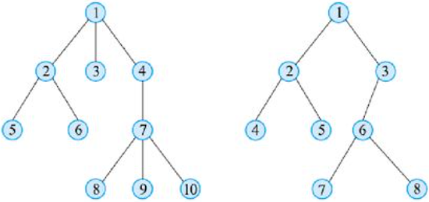
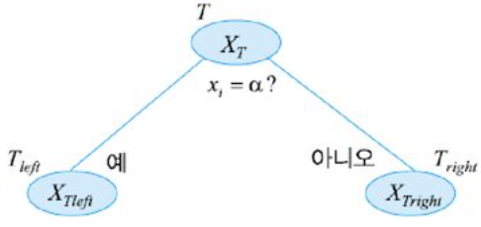
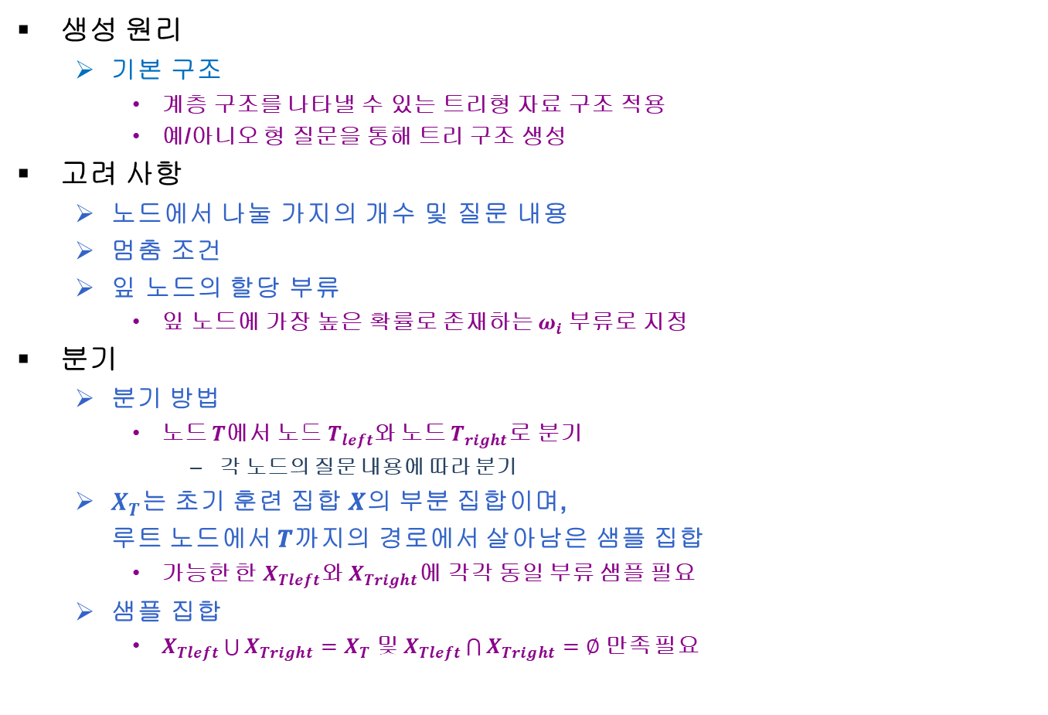
결정 트리 (1/4)
생성 원리
기본 구조
계층 구조를 나타낼 수 있는 트리형 자료 구조 적용
예/아니오 형 질문을 통해 트리 구조 생성
고려 사항
노드에서 나눌 가지의 개수 및 질문 내용
멈춤 조건
잎 노드의 할당 부류
잎 노드에 가장 높은 확률로 존재하는 $ω_{i}$부류로 지정
분기
분기 방법
노드 $T$에서 노$드 T_{left}$와 노드 $T_{right}$로 분기
각 노드의 질문 내용에 따라 분기
$X_{T}$는 초기 훈련 집합 𝑿의 부분 집합이며,
루트 노드에서 𝑻까지의 경로에서 살아남은 샘플 집합
가능한 한 $X_{Tleft}$와 $X_{Tright}$에 각각 동일 부류 샘플 필요
샘플 집합
$X_{Tleft}\bigcup{X_{Tright}=X_{T}}$및 $X_{Tleft}\bigcap{X_{Tright}=∅}$ 만족 필요
트리와 이진 트리
노드의 분기

Slide 4
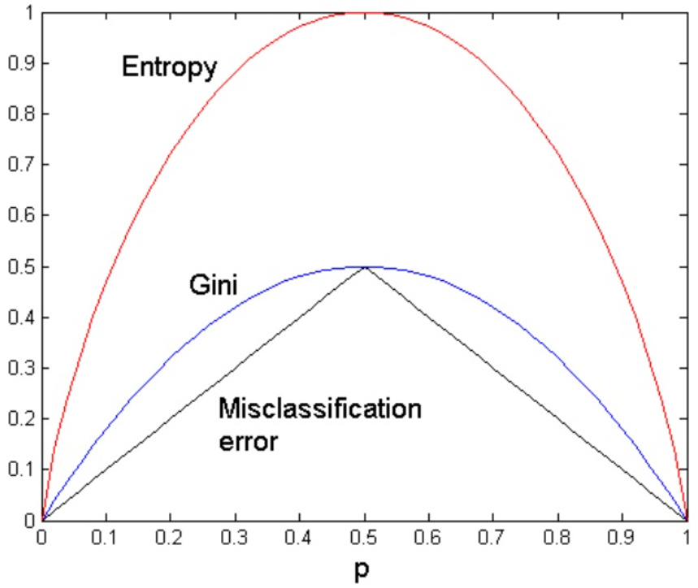
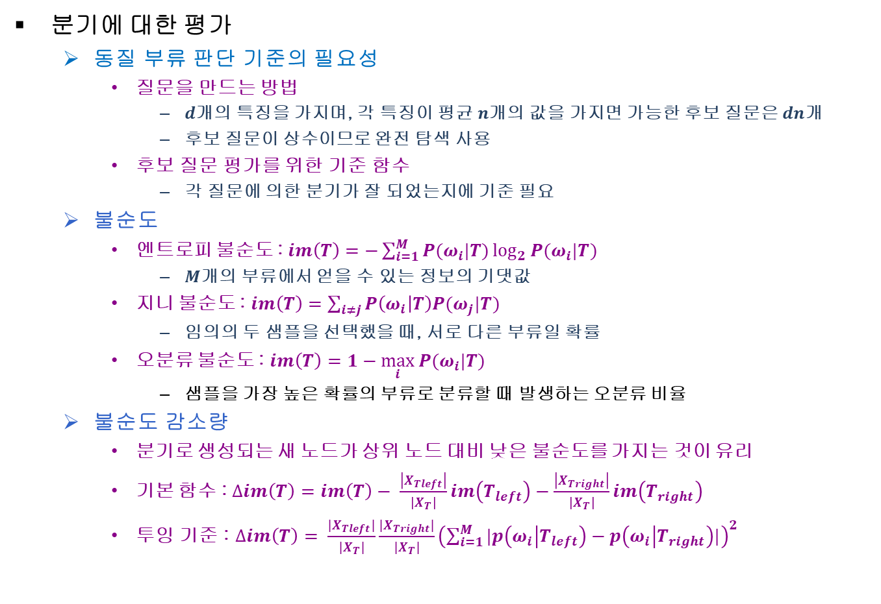
결정 트리 (2/4)
분기에 대한 평가
동질 부류 판단 기준의 필요성
질문을 만드는 방법
$d$개의 특징을 가지며, 각 특징이 평균 $n$개의 값을 가지면 가능한 후보 질문은 $dn$개
후보 질문이 상수이므로 완전 탐색 사용
후보 질문 평가를 위한 기준 함수
각 질문에 의한 분기가 잘 되었는지에 기준 필요
불순도
엔트로피 불순도 : $im\left(T\right)=−\sum_{i=1}^{M}{P(ω_{i}|T)\log_{2}{P(ω_{i}|T)}}$
$M$개의 부류에서 얻을 수 있는 정보의 기댓값
지니 불순도 : $im\left(T\right)=\sum_{i≠j}{P\left(ω_{i} | T\right)P(ω_{j}|T)}$
임의의 두 샘플을 선택했을 때, 서로 다른 부류일 확률
오분류 불순도 : $im\left(T\right)=1−\max_{i}{P(ω_{i}|T)}$
샘플을 가장 높은 확률의 부류로 분류할 때 발생하는 오분류 비율
불순도 감소량
분기로 생성되는 새 노드가 상위 노드 대비 낮은 불순도를 가지는 것이 유리
기본 함수 : $∆im\left(T\right)=im\left(T\right)− \frac{\left|X_{Tleft}\right|}{\left|X_{T}\right|}im\left(T_{left}\right)−\frac{\left|X_{Tright}\right|}{\left|X_{T}\right|}im\left(T_{right}\right)$
투잉 기준 : $∆im\left(T\right)= \frac{|X_{Tleft}|}{|X_{T}|}\frac{|X_{Tright}|}{|X_{T}|}{\left(\sum_{i=1}^{M}{|p\left(ω_{i} | T_{left}\right)−p\left(ω_{i} | T_{right}\right)|}\right)}^{2}$
불순도 함수 그래프

Slide 5
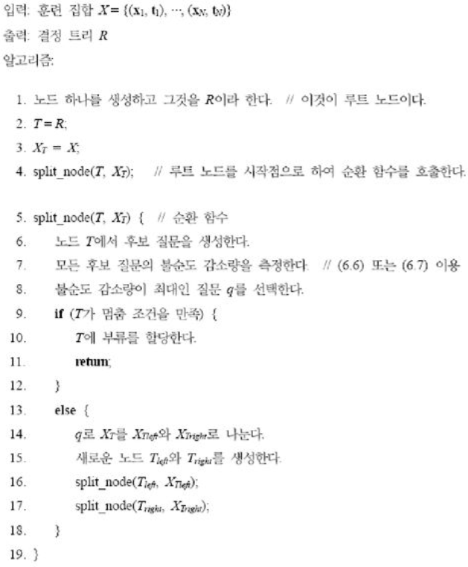
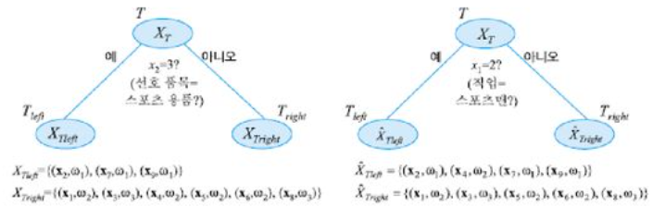
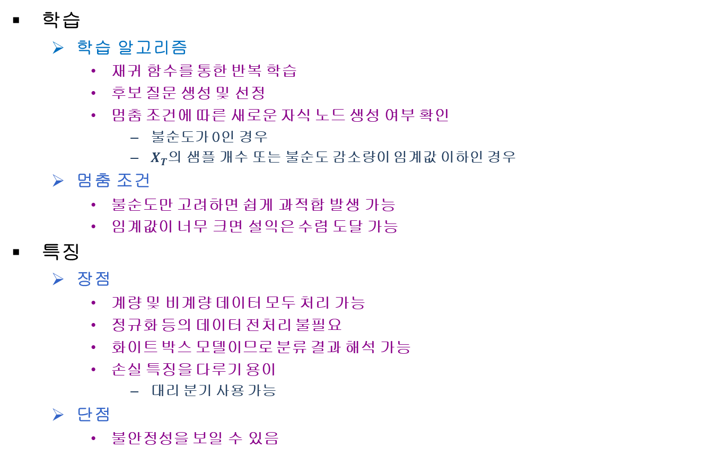
결정 트리 (3/4)
학습
학습 알고리즘
재귀 함수를 통한 반복 학습
후보 질문 생성 및 선정
멈춤 조건에 따른 새로운 자식 노드 생성 여부 확인
불순도가 0인 경우
$X_{T}$의 샘플 개수 또는 불순도 감소량이 임계값 이하인 경우
멈춤 조건
불순도만 고려하면 쉽게 과적합 발생 가능
임계값이 너무 크면 설익은 수렴 도달 가능
특징
장점
계량 및 비계량 데이터 모두 처리 가능
정규화 등의 데이터 전처리 불필요
화이트 박스 모델이므로 분류 결과 해석 가능
손실 특징을 다루기 용이
대리 분기 사용 가능
단점
불안정성을 보일 수 있음
학습 알고리즘 의사코드
주 분기와 대리 분기

Slide 6
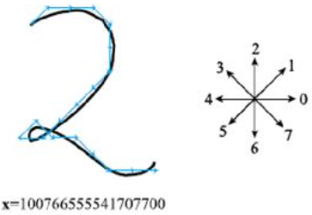
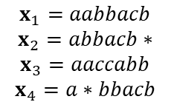
결정 트리 (4/4) & 스트링 인식기 (1/3)
대표 시스템
시스템 종류
CART, ID3, C4.5 등
기본 트리 원리 채택, 연구 그룹 상이
특성 비교
트리 형태, 가지치기, 회귀 지원 등 차이 존재
각 시스템마다 절대적 우열 관계 없음
특정 상황 및 데이터에 따라 다를 수 있음
교정 거리
목적
응용 분야에서 패턴은 종종 가변 길이의 스트링으로 표현됨
ex) 음성 인식, 필기 인식 등
길이가 가변적이므로 유클리디언 거리 적용 불가
가변 길이의 스트링 간 거리 또는 유사도 측정 방법 필요
기존 해밍 거리 적용 또한 부적절
삽입, 삭제 등의 교정을 통한 거리 계산 가능
거리 계산 방법
레벤슈타인 거리
다메라우-레벤슈타인 거리
CART, ID3, C4.5 특성 비교
체인 코드 표현

Slide 7
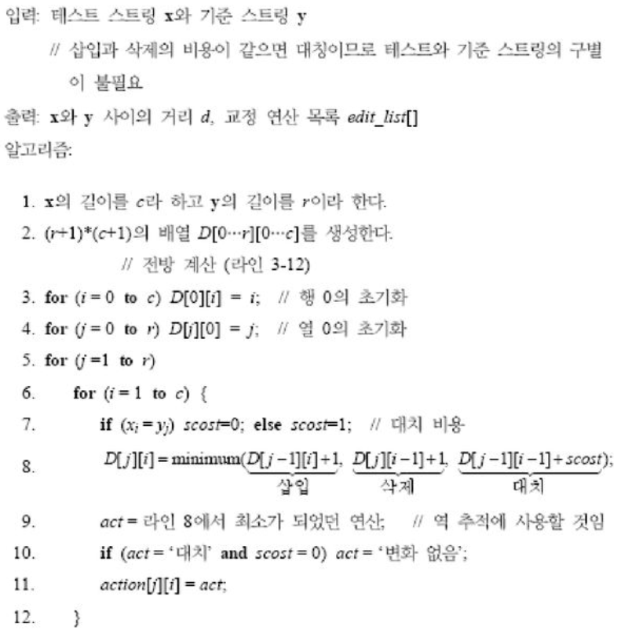
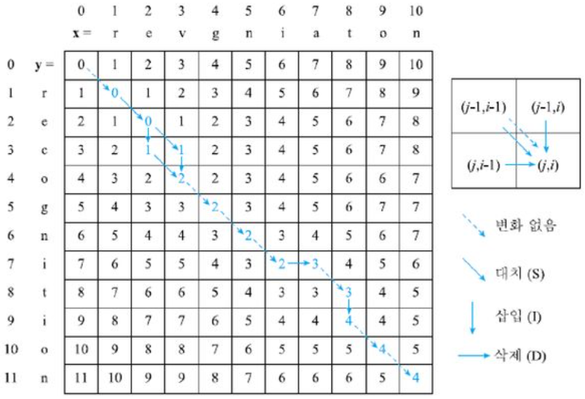

스트링 인식기 (2/3)
레벤슈타인 거리
샘플 구분
테스트 샘플 $x=x_{1}x_{2}…x_{c}$ 및 기준 샘플 $y=y_{1}y_{2}…y_{r}$
$x$를 $y$로 변환하는 비용 $≠$ $y$를 $x$로 변환하는 비용
두 변환 비용이 일치할 경우 구분 불필요
연산
삽입, 삭제, 대치 사용
삽입 : $x=$abc → $x=$ abcd ($x_{3}$뒤에 d 삽입)
삭제 : $x=$abcd → $x=$ abd ($x_{3}$ 삭제)
대치 : $x=$abcd → $x=$ abce ($x_{4}$를 e로 대치)
2차원 $D$배열
알고리즘 의사코드

Slide 8
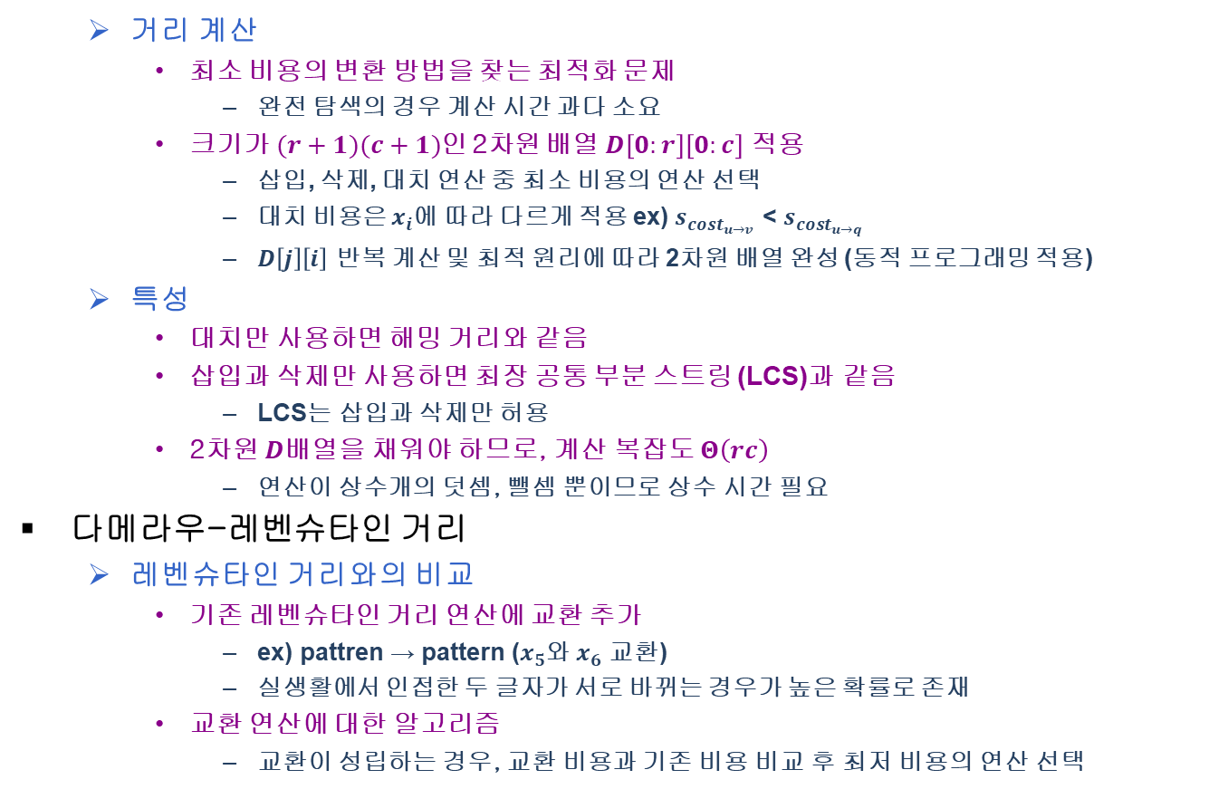
스트링 인식기 (3/3)
거리 계산
최소 비용의 변환 방법을 찾는 최적화 문제
완전 탐색의 경우 계산 시간 과다 소요
크기가$(r+1)(c+1)$인 2차원 배열 $D\left[0:r\right]\left[0:c\right]$ 적용
삽입, 삭제, 대치 연산 중 최소 비용의 연산 선택
대치 비용은 $x_{i}$에 따라 다르게 적용 ex) $s_{{cost}_{u→v}}$ < $s_{{cost}_{u→q}}$
$D\left[j\right]\left[i\right]$ 반복 계산 및 최적 원리에 따라 2차원 배열 완성 (동적 프로그래밍 적용)
특성
대치만 사용하면 해밍 거리와 같음
삽입과 삭제만 사용하면 최장 공통 부분 스트링 (LCS)과 같음
LCS는 삽입과 삭제만 허용
2차원 $D$배열을 채워야 하므로, 계산 복잡도 $Θ\left(rc\right)$
연산이 상수개의 덧셈, 뺄셈 뿐이므로 상수 시간 필요
다메라우-레벤슈타인 거리
레벤슈타인 거리와의 비교
기존 레벤슈타인 거리 연산에 교환 추가
ex) pattren → pattern ($x_{5}$와 $x_{6}$ 교환)
실생활에서 인접한 두 글자가 서로 바뀌는 경우가 높은 확률로 존재
교환 연산에 대한 알고리즘
교환이 성립하는 경우, 교환 비용과 기존 비용 비교 후 최저 비용의 연산 선택

